Slide 1
UE4类型系统

Slide 2
Object基类
优点：
便于追踪
通用属性和接口
便于GC
统一序列化
反射
缺点：
接口和属性并不一定所有对象都用得上（冗余
有可能菱形继承
UE4实现反射的方案：和QT中的类似，用宏做标记，然后用UHT分析生成generated.h/.cpp文件后再一起编译。

Slide 3
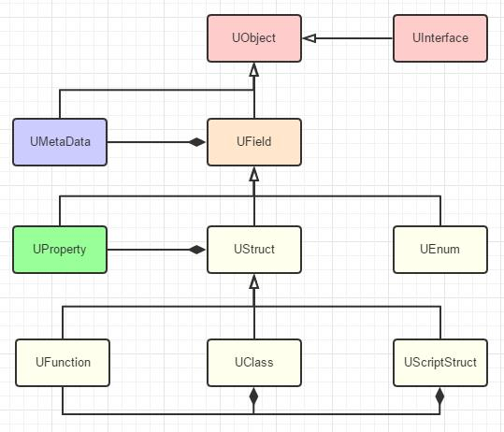
程序结构

Slide 4
模拟构建的流程生成，收集，注册，链接

Slide 5
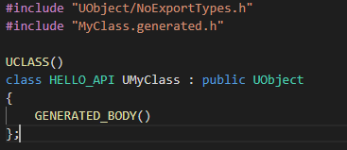

Slide 6

UHT代码生成阶段
代码里面GENERATED_BODY()的宏定义：
GENERATED_BODY最终只是生成另一个宏的名称，此处的__LINE__是标准宏，CURRENT_FILE_ID定义在生成的generated.h里面。
#define CURRENT_FILE_ID Hello_Source_Hello_MyClass_h
如果MyClass类需要UMyClass(const FObjectInitializer& ObjectInitializer)的构造函数自定义实现，则需要用GENERATED_UCLASS_BODY宏来让最终生成的宏指向Hello_Source_Hello_MyClass_h_11_GENERATED_BODY_LEGACY（MyClass.generated.h的66行）,这样最终展开会多一个构造函数的显示。

Slide 7
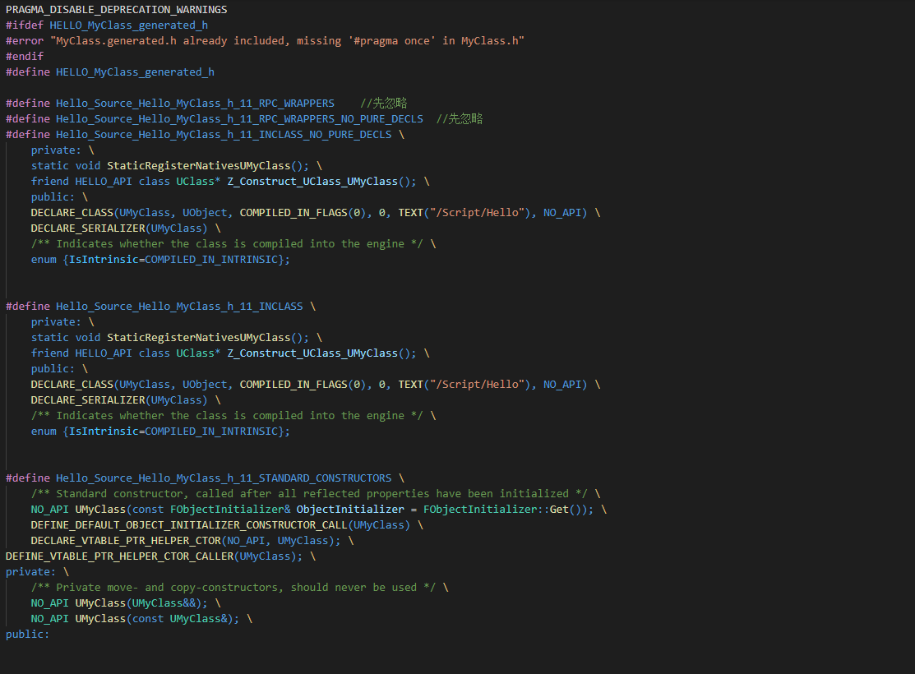

Slide 8
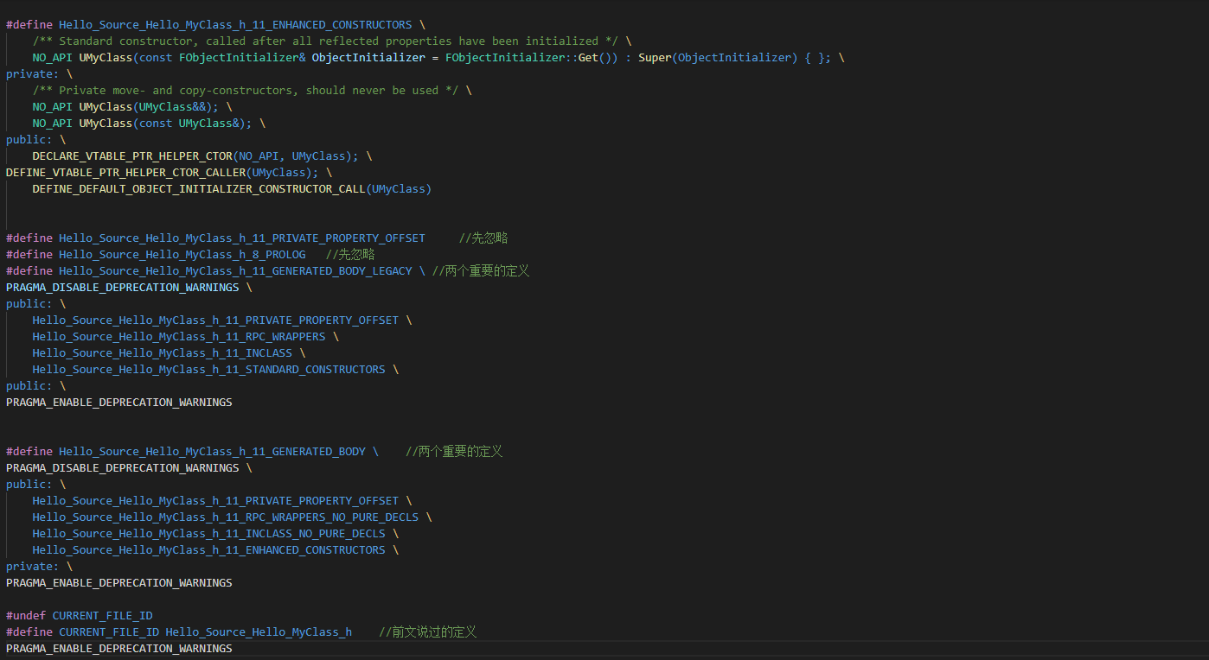

Slide 9
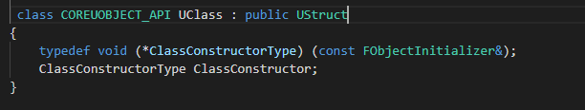
因为到时候可能需要用名字构造对象，需要保存函数指针。

